Slide 1

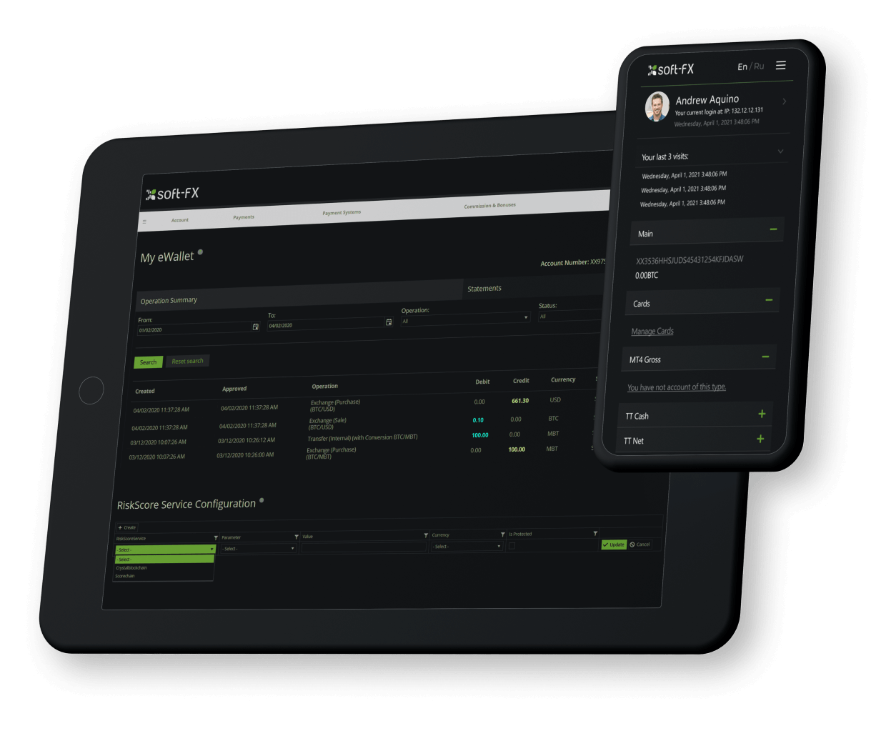
ТОРГОВАЯ ПРЕЗЕНТАЦИЯ ПРОДУКТА SOFT-FX (Trader’s Room)

Slide 2
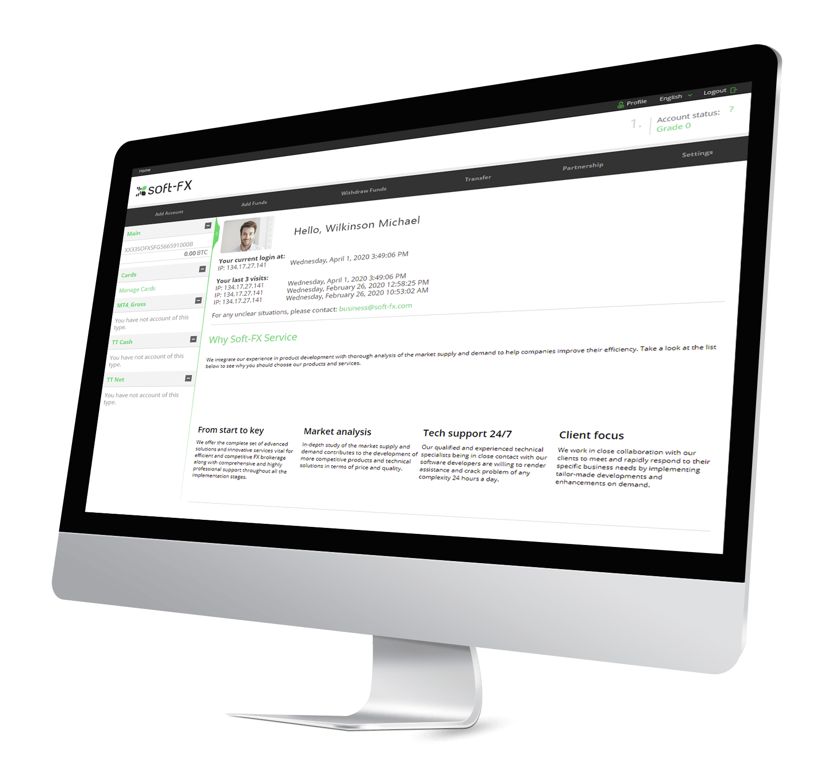

Краткий обзор решения
Кабинет Трейдера представляет собой ПО для бэк-офиса нового поколения, предоставляющее возможность отслеживать денежные потоки любого объема, строить комплексные отчеты и получать средства конечных пользователей через защищенные каналы, используя оптимизированный набор функций администратора.

Slide 3

Почему вы должны приобрести данный продукт?
Главное — сделать так, чтобы все запросы ваших клиентов выполнялись программным обеспечением безошибочно и в кратчайшие сроки. Кабинет Трейдера ни разу не подвел нас в реализации этой задачи
предоставление документов, установка защитных паролей, пин-кодов и т.д;
проверка и обработка запросов клиентов и операций с кошельком;
обработка любых сопутствующих операций (например, обмен валюты).

Slide 4
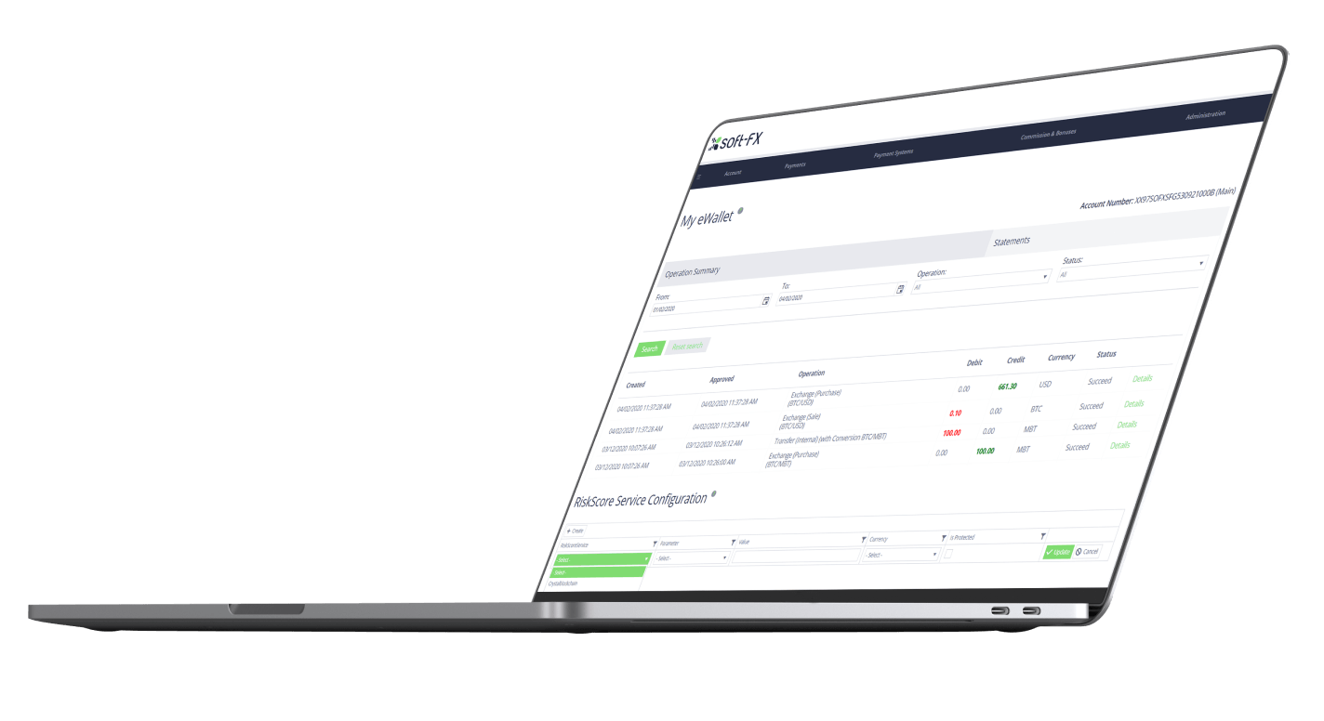
Наш потребитель - forex-брокер.
Наш продукт представляет комплексное решение "под ключ", если некий брокер, хочет создать биржу, мы предоставляем ему большую экосистему для клиента.
Важными характеристиками для потребителя являются:
удобство настройки,
количество платежных систем, с которыми работает продукт,
защищенность данных,
отказоустойчивость и быстрота выполнения операций

Slide 5
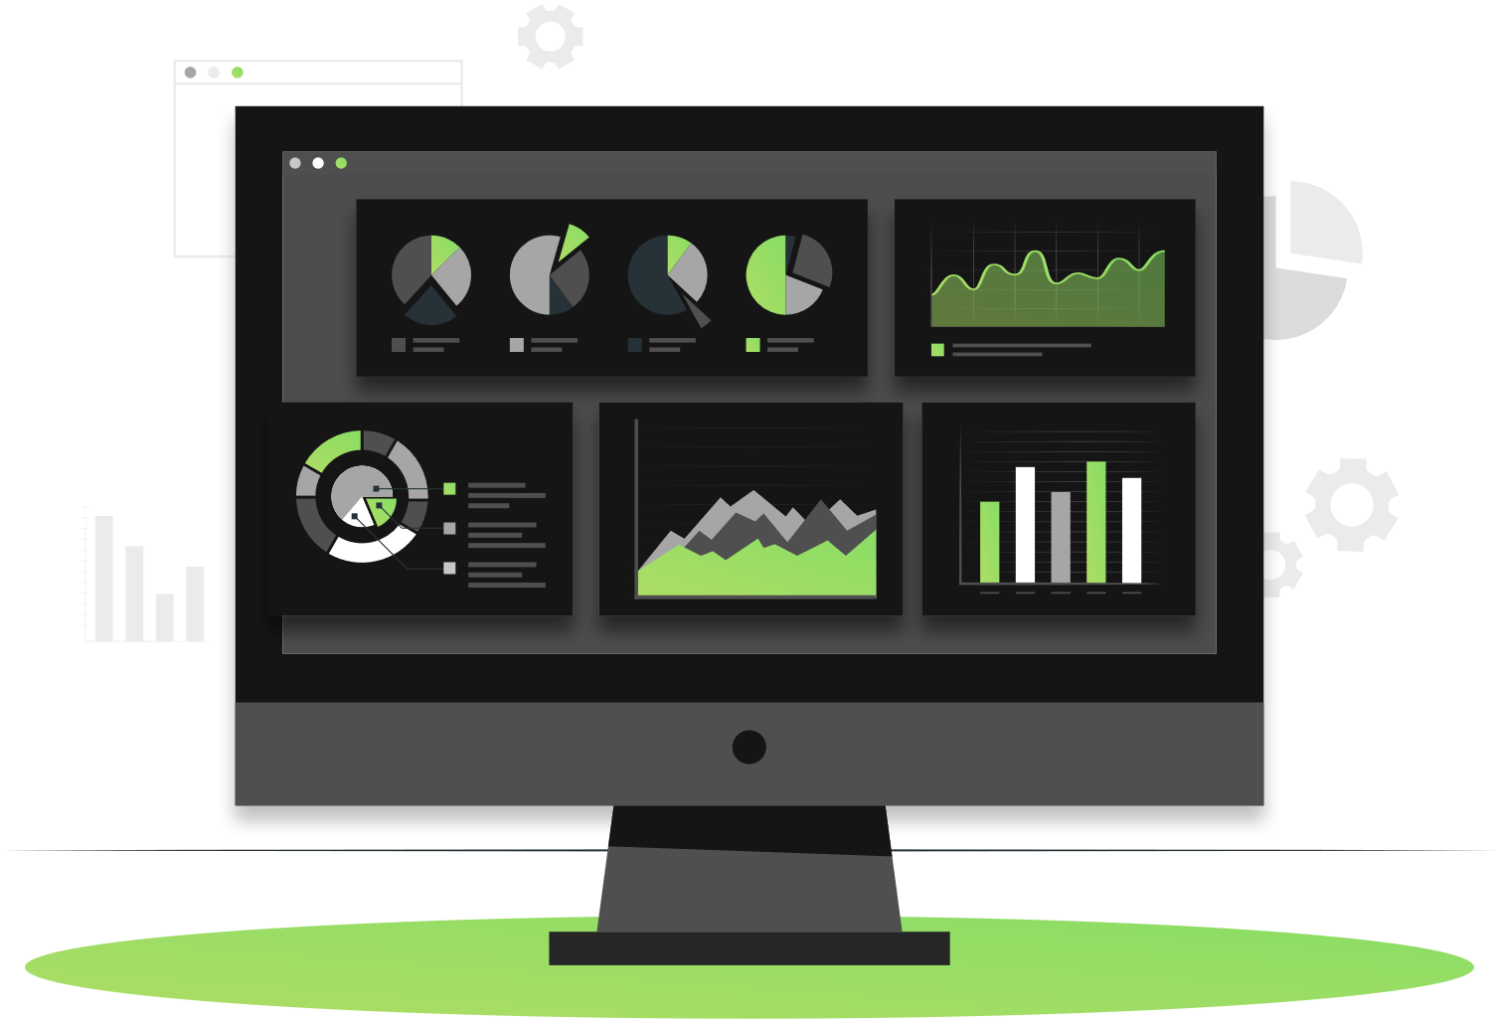
Недостатки и конкурентные преимущества
Характеристики важные для потребителя - это удобство настройки, количество платежных систем с которыми работает продукт,
защищенность данных, отказоустойчивость и быстрота выполнения операций
Из недостатков системы можно выделить сложность настройки и сложность развертывания.
Большое количество внешних вызовов также потенциально может привести к проблемам, но при налаженной разработке, решение находится в считанные часы

Slide 6
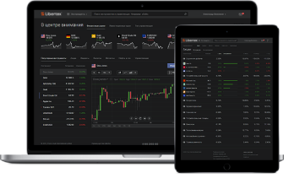
Когда это может понадобиться?
У вас нет единой системы конфигурации проекта
Количество ваших клиентов растет и вам становится сложно отслеживать информации о ваших пользователях и их действиях
Интеграция новых настроек влечет за собой кодовые изменения и затягивается на длительное время
Имея продукт “Кабинет трейдера” вы лишаетесь этих проблем и ваша платформа становится еще более гибкой, удобной и масштабируемой

Slide 7

Спасибо за внимание
Спасибо за внимание!

